Slide 1
会社沿革
2005年
上海営業所を開設
アジア市場の販売網を構築
2010年
新製品「SAMPLE」がヒット
グローバル市場へ展開
1980年
株式会社サンプル工業設立
2015年
環境問題に対応した新製品
エコサンプルを開発
1990年
株式会社SAMPLEを合併
2020年
オンラインサービスを強化
リモートワーク体制を構築
2000年
東京営業所を開設
名古屋営業所を開設
2024年
新規事業○○○○○○○を
開始して新たな戦略を発表

Slide 2
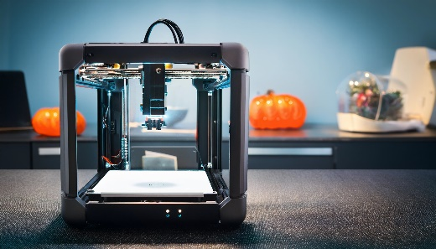
1980年
株式会社サンプル工業設立
1990年
株式会社SAMPLEを合併
2000年
東京営業所を開設・名古屋営業所を開設
2005年
上海営業所を開設・アジア市場の販売網を構築
2010年
新製品「SAMPLE」がヒット・グローバル市場へ展開
会社沿革
AWARD
COMPANY
HISTORY
2015年
環境問題に対応した新製品エコサンプルを開発
2020年
オンラインサービスを強化・リモートワーク体制を構築
2024年
新規事業○○○○○○○を開始して
新たな戦略を発表

Slide 3
会社沿革
LOGO
これはダミーの文章です。
ここに文章を入力してください。これはダミーです。
これはダミーの文章です。
ここに文章を入力してください。これはダミーです。
2024
これはダミーの文章です。
これはダミーの文章です。
これはダミーの文章です。
2020
これはダミーの文章です。
2015
2010
1990
2000
2005

